Slide 1
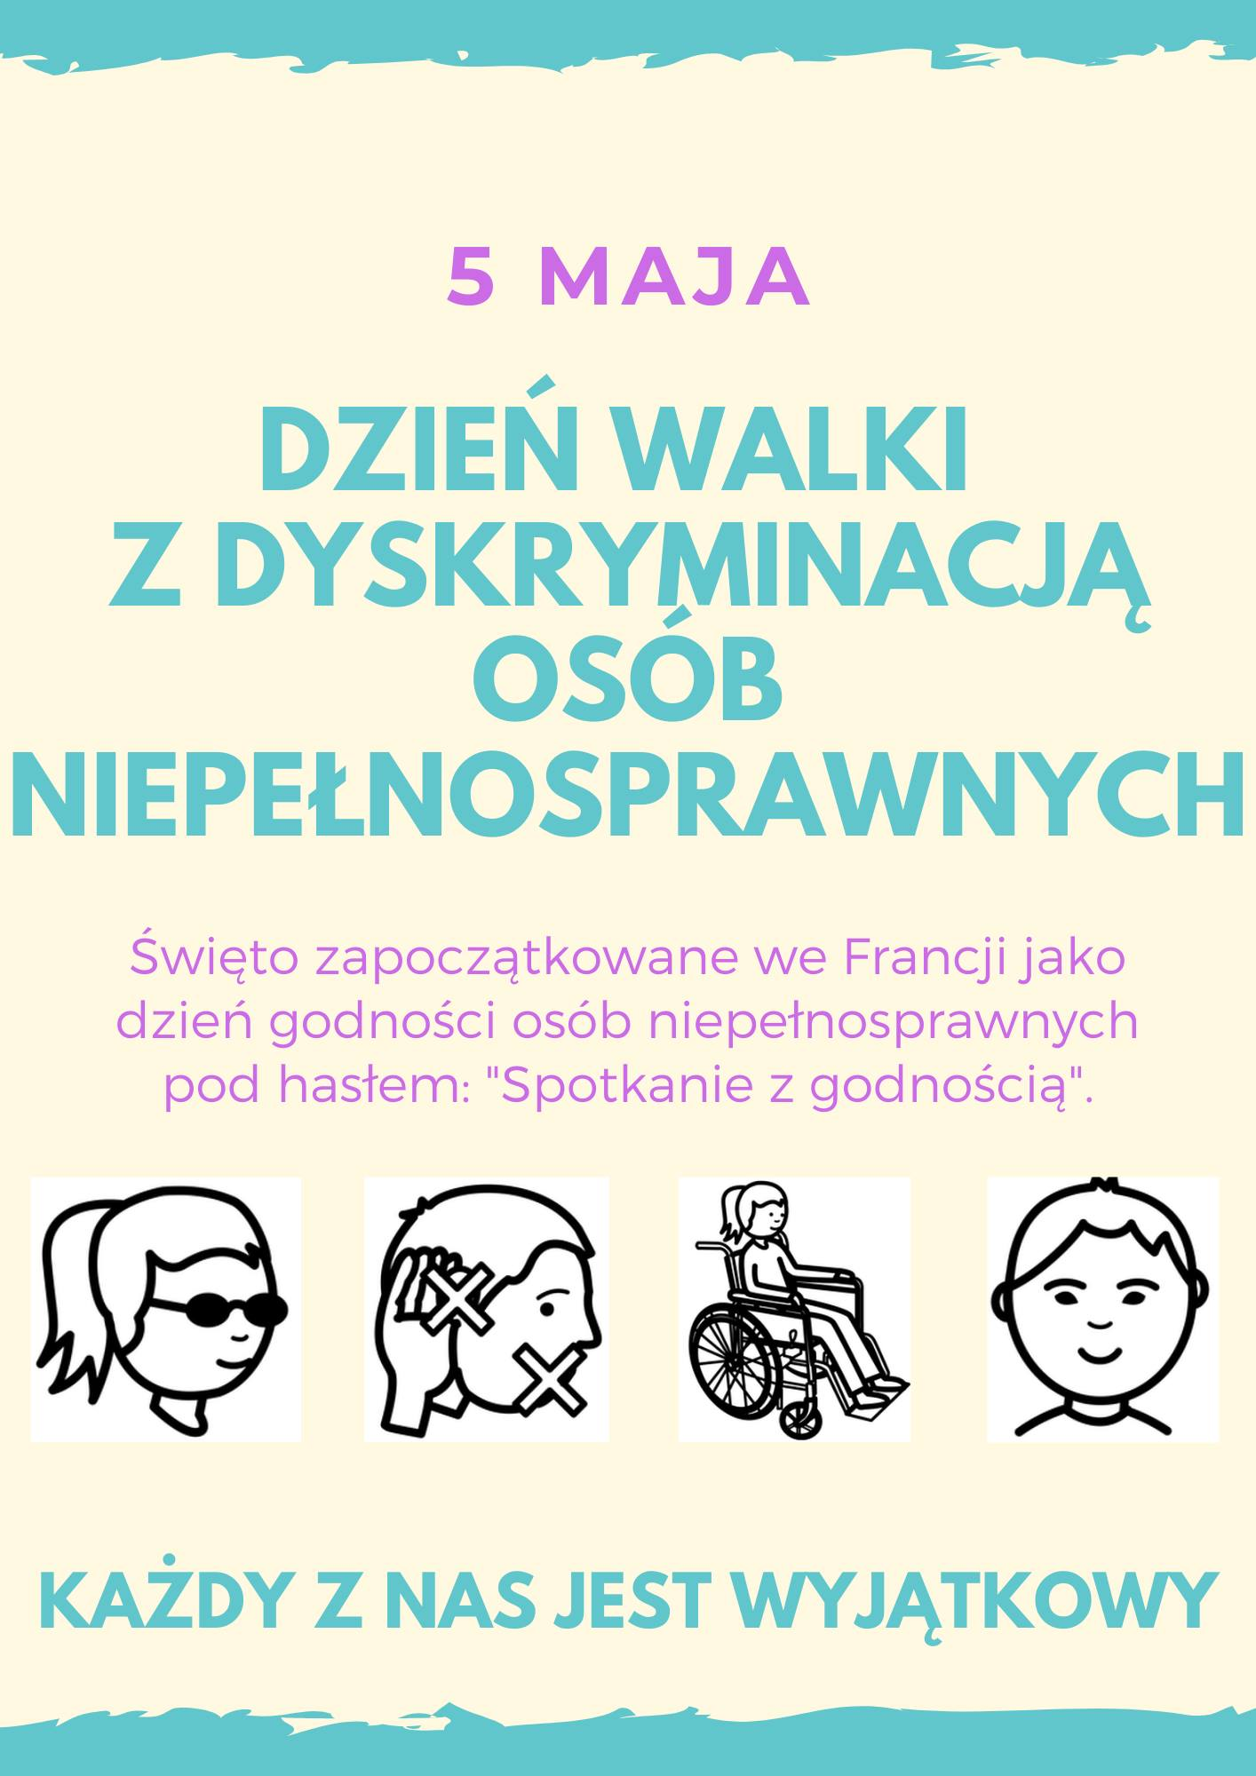

Slide 2
Savoir-vivre wobec osób z niepełnosprawnością
( obrazy z poradnika Savoir- vivre wobec niepełnosprawności wydanego przez Stowarzyszenie Przyjaciół Integracji

Slide 3
Dziecko z wadami wrodzonymi (np. z zespołem Downa) może przyjść na świat w każdej rodzinie.

Slide 4
Niepełnosprawność nie jest żadną barierą w miłości.

Slide 5
Bądź cierpliwy i wyrozumiały – osoba z niepełnosprawnością potrzebuje niekiedy więcej czasu, aby coś zrobić.

Slide 6
Zapytaj, czy możesz pomóc i w jaki sposób?

Slide 7
„ Być człowiekiem znaczy współdoznawać i współcierpieć z innymi” A. Schweitzer
pedagog szkolny
Magdalena Rozmus- Urbaniak

